Slide 1


ВІДПОВІДНІСТЬ ОСВІТНЬОЇ ПРОГРАМИ ВИМОГАМ РОБОТОДАВЦІВ
ОПП «ЖУРНАЛІСТИКА»
ДРУГИЙ (МАГІСТЕРСЬКИЙ) РІВЕНЬ ВИЩОЇ ОСВІТИ
Презентація створена за результатами опитування роботодавців
Посилання на опитування: https://knukim.edu.ua/anketuvannya-robotodavcziv/

Slide 2
МЕТА ОПИТУВАННЯ
З метою удосконалення програм підготовки здобувачів та підвищення якості освітніх послуг кафедра зв’язків з громадськістю і журналістики Київського національного університету культури і мистецтв проводить опитування серед роботодавців і представників бізнесу. Такий зворотний зв’язок дозволяє максимально підготувати здобувачів до потреб ринку праці, а висловлені пропозиції враховуються при розробці та перегляді освітніх програм.

Slide 3
Київська організація Національної спілки журналістів України
ГО «Спілка рекламістів України»
Київський Палац дітей та юнацтва (секція «ЮНПРЕС»)
ГО «Просвіта» ім. Т.Шевченка
Громадська організація «Твоє місто»
Центр дітей та юнацтва Галичини
ТРК ТОВ "1+1 медіа"
Всеукраїнський культурологічний тижневик «СЛОВО ПРОСВІТИ»
Folga` magazine
Газета «DiaLOG»
НАЗВИ УСТАНОВ/ОРГАНІЗАЦІЙ, ЯКІ ВЗЯЛИ УЧАСТЬ В ОПИТУВАННІ

Slide 4
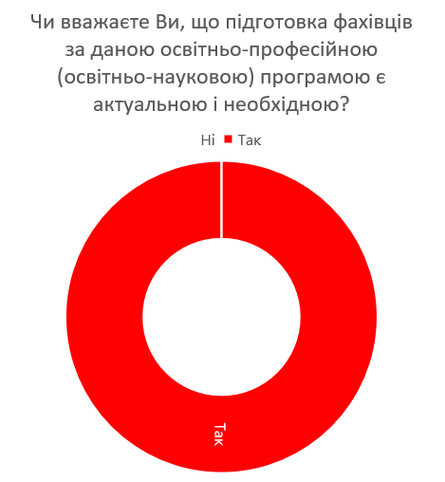
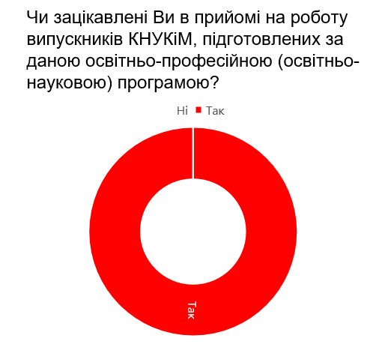
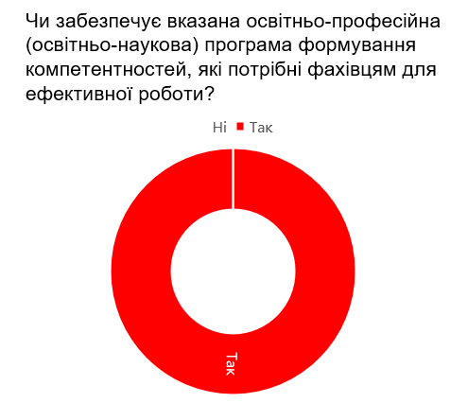
100%
100%
100%

Slide 5
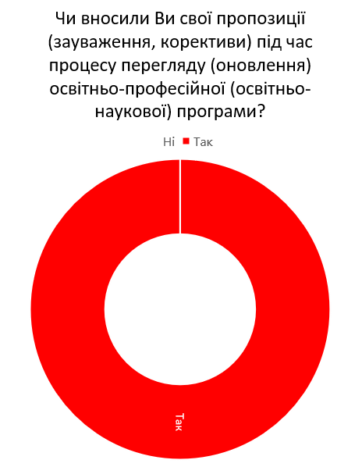
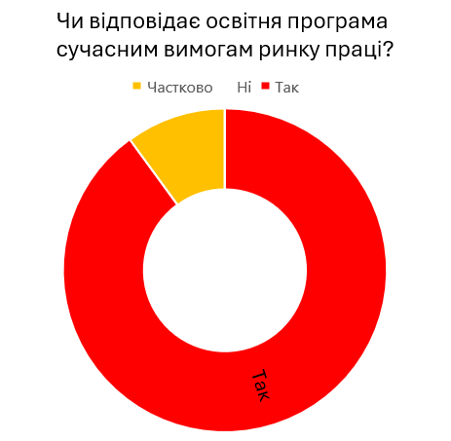
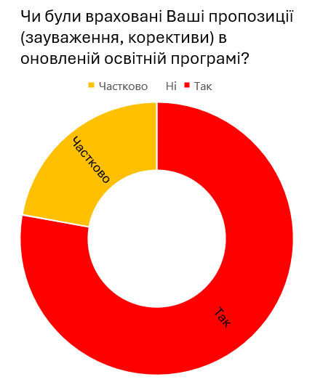
10%
20%
90%
100%
80%

Slide 6
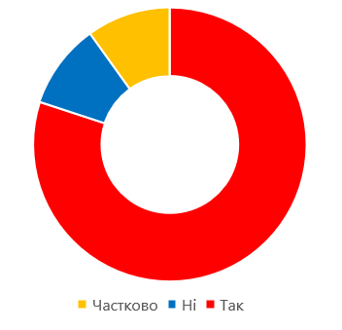
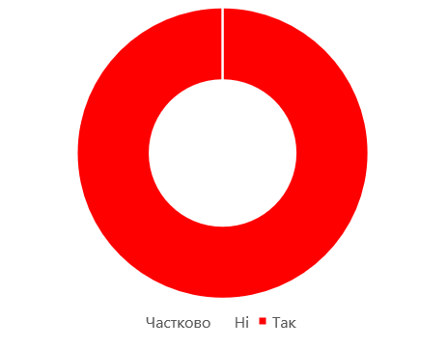

Чи зацікавлений Ваш заклад освіти (установа, організація) у залученні своїх представників до викладання в якості фахівців-практиків відповідної освітньо-професійної програми у КНУКіМ?
10%
10%
Чи готові Ви співпрацювати з Університетом надалі з метою удосконалення освітньо-професійної (освітньо-наукової) програми для підготовки фахівців?
80%
20%
Чи проходять здобувачі вищої освіти КНУКіМ практику у Вашому підприємстві (установі, організації)?
100%
70%

Slide 7
ПРОПОЗИЦІЇ РОБОТОДАВЦІВ ЩОДО ОПТИМІЗАЦІЇ ТА УДОСКОНАЛЕННЯ ОСВІТНЬОЇ ПРОГРАМИ
необхідність удосконалення управлінсько-проєктних навичок здобувачів освіти за другим (магістерським) рівнем вищої освіти;
необхідність поглиблення дослідницької діяльності здобувачів, самостійності та критичності мислення;
освітня програма ОП «ЖУРНАЛІСТИКА» дає повний обсяг знань;
необхідність поглиблення співпраці щодо реалізації спільних проєктів з секцією «ЮнПрес»;
потреба у збільшенні практичних дисциплін, актуальних на ринку праці;
здобувачі освіти, які проходять навчання в КНУКІМ, повністю відповідають вимогам професійної підготовки, яка необхідна для роботи в нашій компанії.
студентам-журналістам слід більше приділяти уваги навичкам редакторського та мовно-стилістичного опрацювання журналістських матеріалів;
підсилення співпраці щодо організації спільних заходів;
приділяти більше уваги питанням етики в журналістській діяльності;

